Slide 1
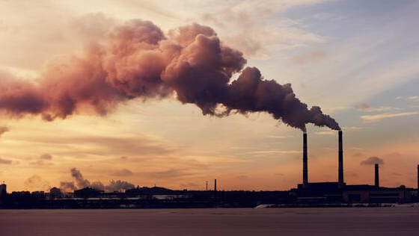
US Air pollution 2000-2016
Antonicchio Gaetano
Lusito Salvatore
Palla LUCA
Sustrico martina

Slide 2

Contenuti
Data Understanding
Data Visualization
Clustering
Classificazione

Slide 3
Contenuti
Data Understanding
Data Visualization
Clustering
Classificazione

Slide 4




Dataset US Air Pollution
Data Understanding
1.746.661 record ​- rilevazioni giornaliere dal 2000 al 2016 ​
4 inquinanti ​-
NO2 (biossido di azoto), O3 (ozono),
SO2 (anidride solforosa), CO (monossido di carbonio)​
5 colonne per inquinante
4 geografiche
1 temporale
28 attributi
Notes:
Particolare riferimento alla definizione di AQI e unità di misura

Slide 5
Obiettivo del progetto
Data Understanding
Analisi e visualizzazione dei trend dei vari inquinanti su base geografica e temporale
Clustering dei sensori di rilevazione per intercettare i gruppi con comportamenti simili
Classificazione del rischio dei livelli di inquinanti registrati
Tutte le attività svolte sono state implementate in ambiente distribuito utilizzando la libreria PySpark

Slide 6
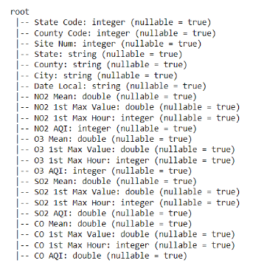
Data pre-processing and cleaning
Data Understanding
Rimozione Attributi Non-Rilevanti
{ ID, Units, Address }
Missing Values
50% di missing values nelle colonne SO2 e CO AQI
Sono stati sostituiti con i valori medi ottenuti per le rispettive rilevazioni non nulle della medesima giornata.
Notes:
*µg/m³ = microgrammo per metro cubo

Slide 7
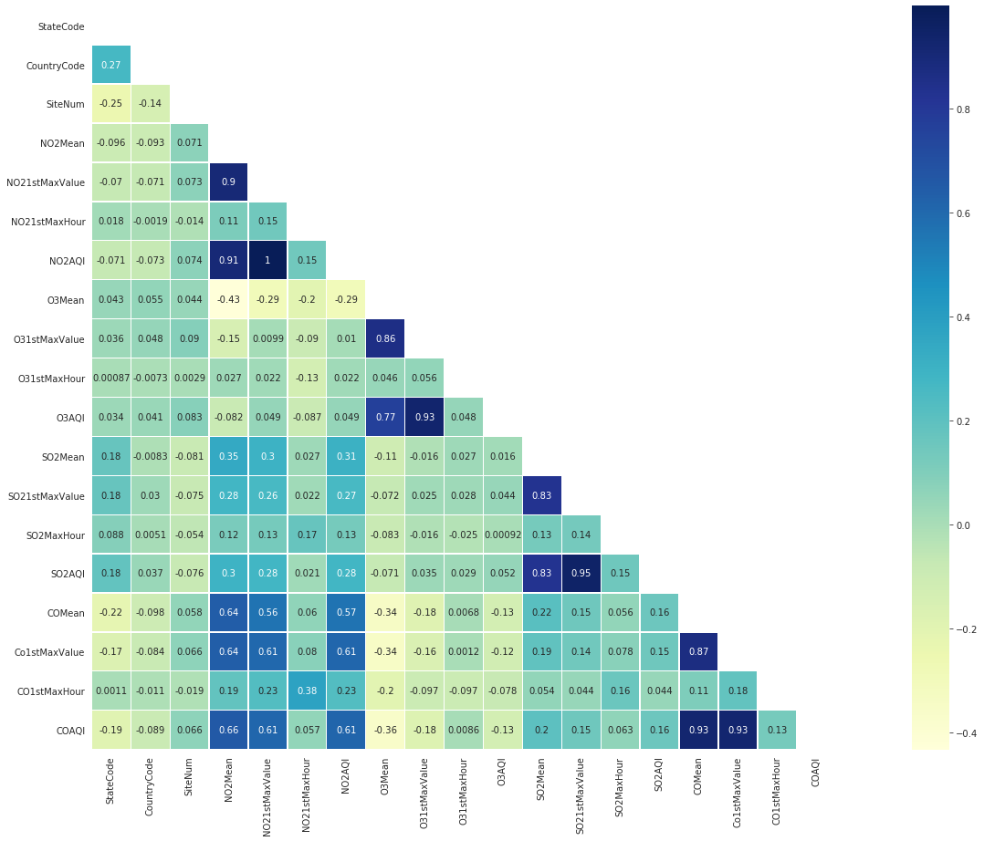
Correlazione Pearson
Data Understanding
Gli attributi che sembrano avere una maggiore correlazione sono quelli relativi al monossido di carbonio (CO) e al biossido di azoto (NO2), che sono positivamente correlati.

Slide 8
Contenuti
Data Understanding
Data Visualization
Clustering
Classificazione

Slide 9
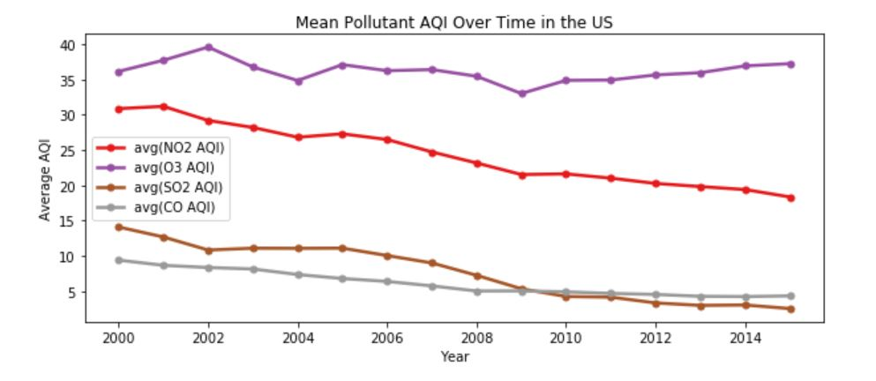
Analisi dei trend - US
Data Visualization
PREPARAZIONE
OSSERVAZIONI
O3 in leggero aumento
NO2 e CO in leggera diminuzione
SO2 in netta diminuzione dal 2009
O3 e NO2 sono gli inquinanti maggiormente emessi negli USA
Creazione nuove colonne month, year
Creazione nuova colonna year_month
Calcolo valori medi su State e year_month

Slide 10
Analisi dei trend - US Stagionalità
Data Visualization
PREPARAZIONE
OSSERVAZIONI
Per tutti gli inquinanti si osservano comportamenti – più o meno – stagionali
Gli AQI dell’ anidride Solforosa (SO2), del biossido di azoto (NO2) e del monossido di carbonio (CO) aumentano nei periodi invernali
L’ AQI dell’ozono (O3) subisce aumenti nei mesi estivi
Mapping delle stagioni in base al mese
Creazione nuova colonna season-year
Calcolo valori medi su State e Season-year

Slide 11
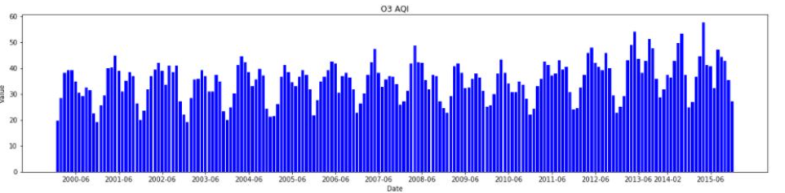
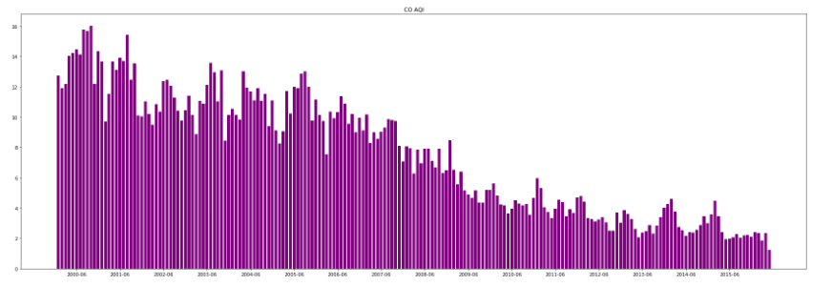
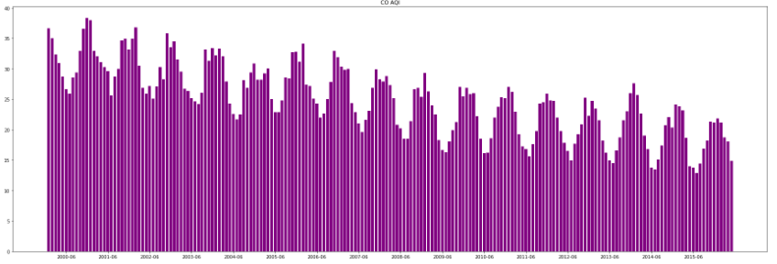
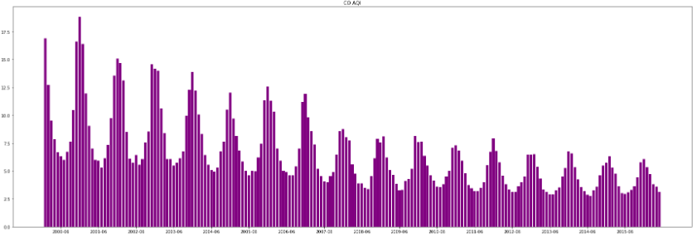
Analisi dei trend - US Stagionalità
Data Visualization
O3 AQI
SO2 AQI
NO2 AQI
CO AQI

Slide 12
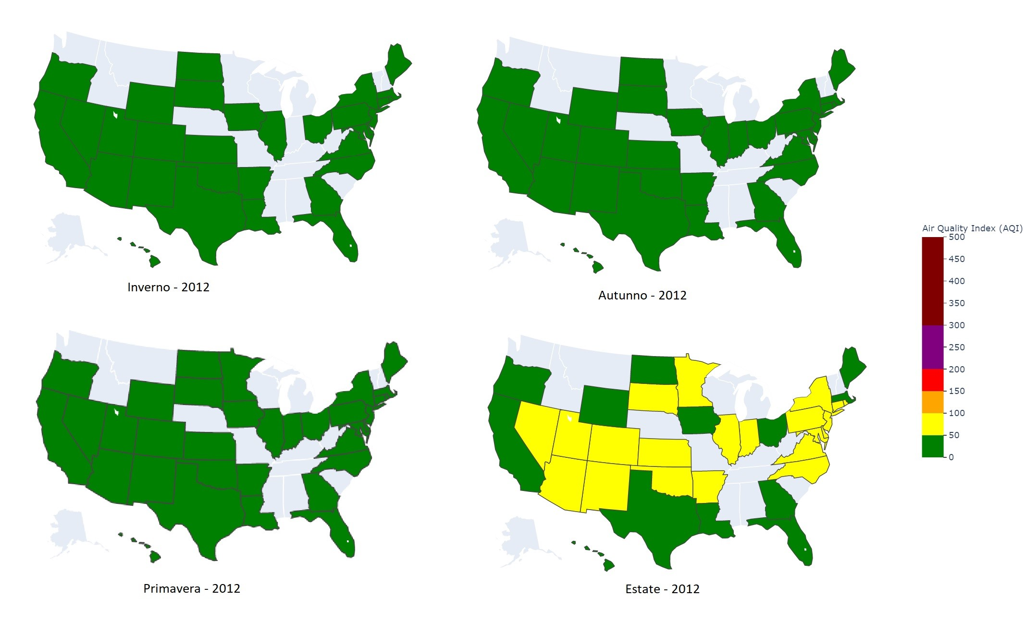
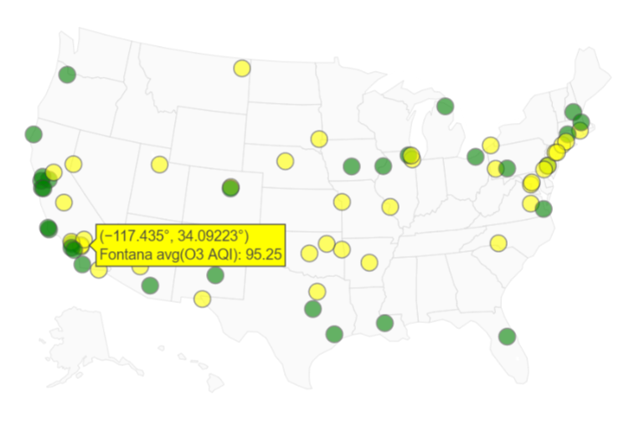

Analisi dell’ozono
Data Visualization
Stati
Città
Analisi livelli O3 medi per Città e Stagione nel 2012 (focus su mesi estivi):
Le città con l’AQI O3 medio più alto sono Rubidoux e Fontana (CA)
Analisi livelli O3 medi per Stato e Stagione nel 2012.

Slide 13
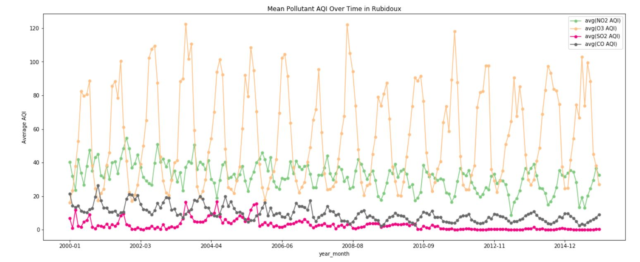
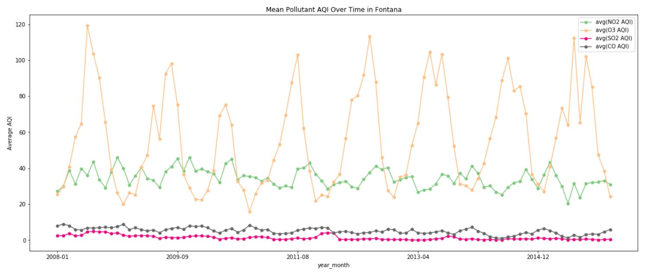
Analisi dell’ozono - Città
Data Visualization
Rubidoux (CA)
Fontana (CA)
SO2, sotto la media degli USA
CO , O3 e NO2, sopra la media
SO2, decisamente sotto la media degli USA
CO, in media
O3 e NO2, sopra la media

Slide 14
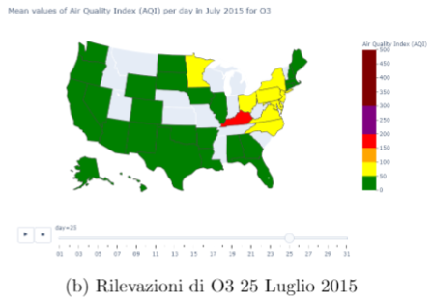
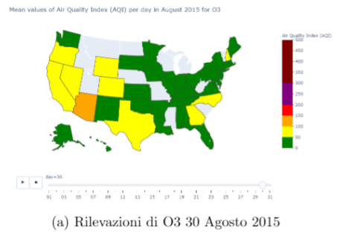
Analisi dell’ozono - Stati Analisi giornaliera dei mesi estivi (2015)
Data Visualization

Slide 15
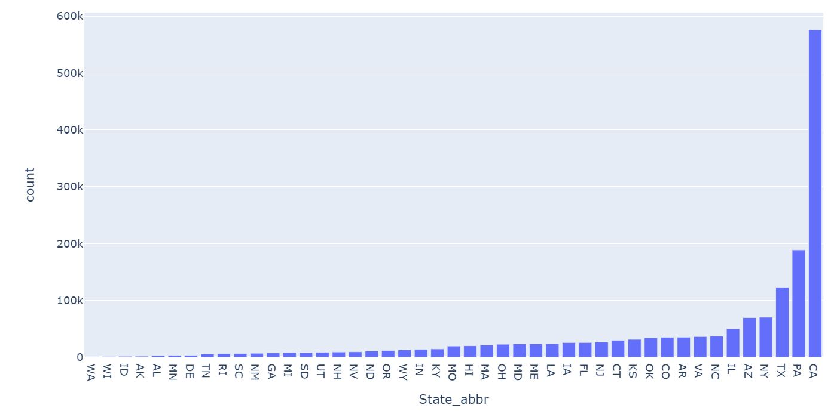
Conteggio osservazioni negli Stati Uniti

Slide 16
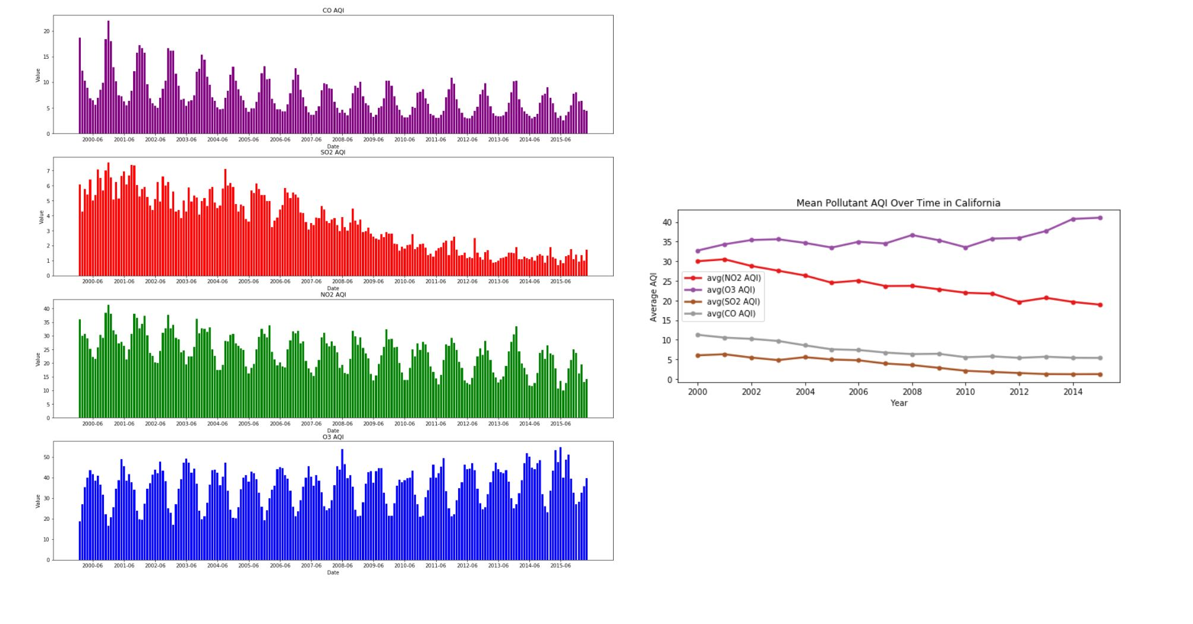

Analisi dei trend - California
Data Visualization
OSSERVAZIONI
Trend in linea con quello generale degli Stati Uniti

Slide 17
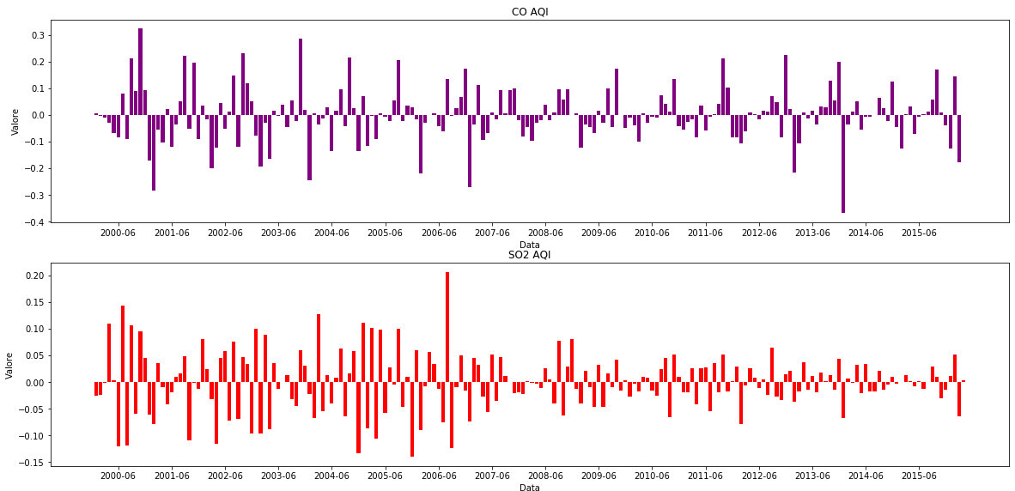
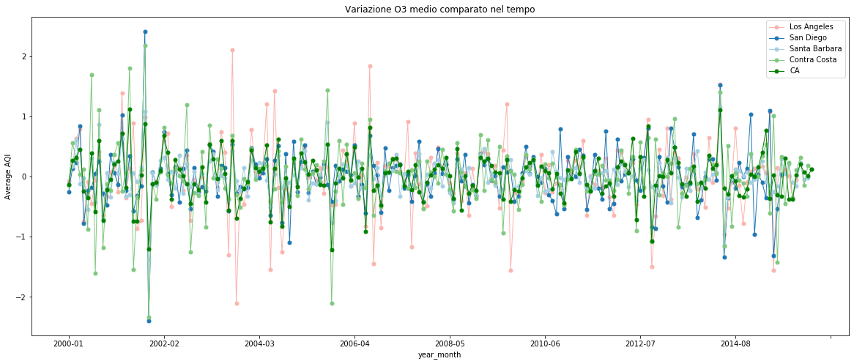
Analisi dei trend –
Analisi variazioni contee CA
Data Visualization
Eliminazione dei valori duplicati, con riferimento a Site Num, la data, County e CO AQI
Calcolo della media giornaliera a livello di contea
Creazione delle nuove variabili contenenti le variazioni giornaliere
Preparazione
Creazione delle variabili contenenti le variazioni giornaliere cumulate

Slide 18
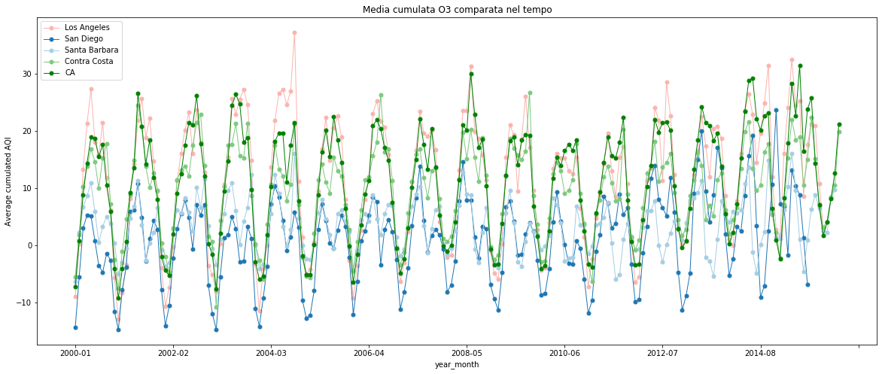
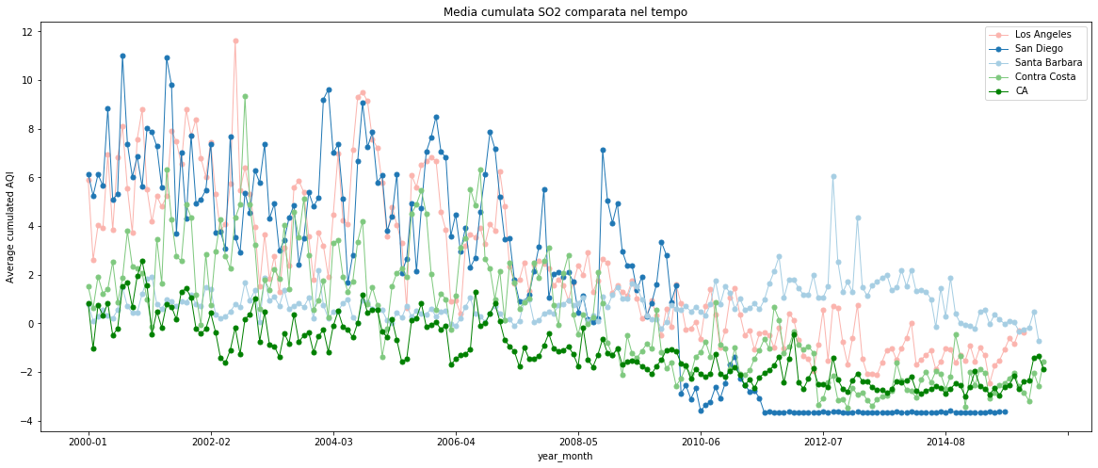
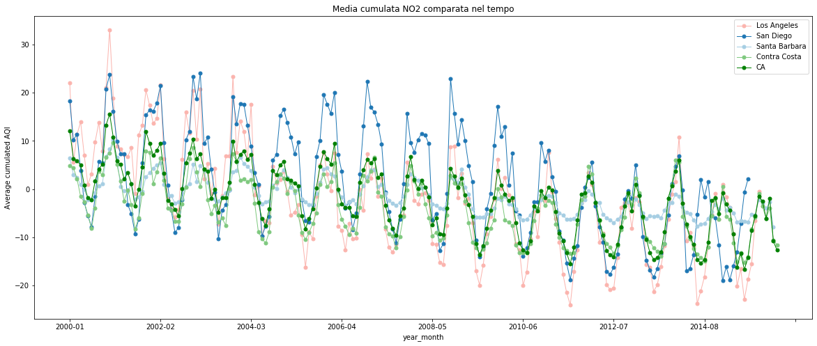
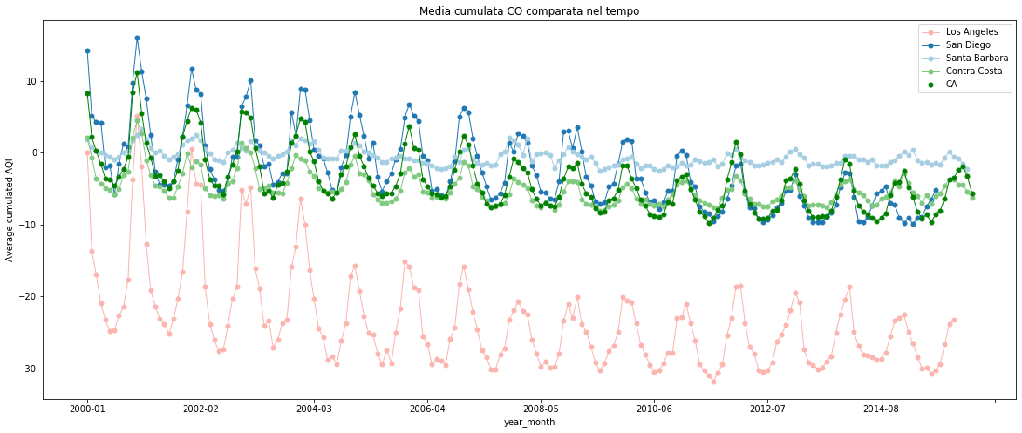
Analisi dei trend – Analisi variazioni contee CA
Data Visualization

Slide 19
Contenuti
Data Understanding
Data Visualization
Clustering
Classificazione

Slide 20
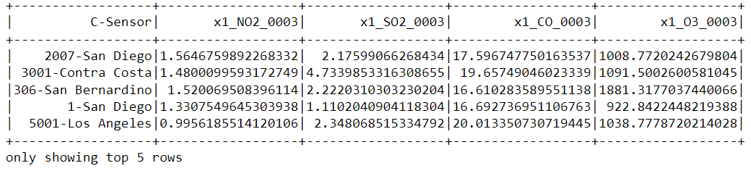
KMeans - Contee Californiane
Clustering
Creazione nuova colonna C-Sensor
Raggruppamento misurazioni per quadriennio e C-Sensor
Estrazione coefficienti di regressione dalle Time Series
Preparazione
Features estratte per il quadriennio 2000-2003
Notes:
In questa slide non pensavo di inserire le considerazioni finali perché meglio dirle velocemente a voce con l’aiuto dei grafici .
Per esempio: «Guardando ai grafici si può osservare che i gruppi di sensori non sono sempre gli stessi per ogni quadriennio di riferimento (per inattività di alcuni), ma nonostante ciò si può facilmente intuire che alcuni c-sensor appartengono sempre allo stesso cluster, mentre altri si spostano per poi magari tornare al cluster inziale di appartenenza. Tutti i dettagli su quali e quanti sensori si spostano sono riportati nel report quindi non mi dilungo oltre.»

Slide 21
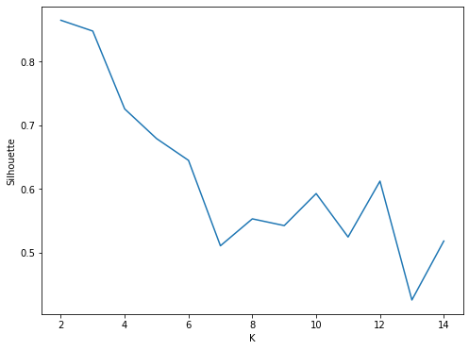
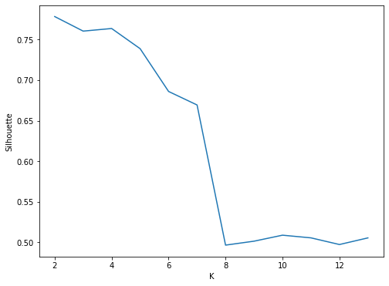
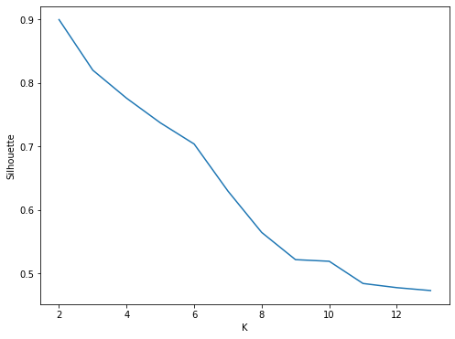
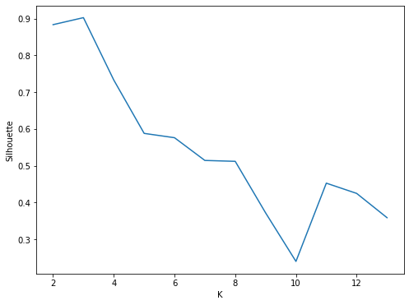
KMeans - Contee Californiane
Clustering
Silhouette Score dei modelli applicati ai quadrienni
Quadriennio
2000 - 2003
Quadriennio
2004 - 2007
Quadriennio
2008 - 2011
Quadriennio
2012 - 2015
K = 2
Notes:
In questa slide non pensavo di inserire le considerazioni finali perché meglio dirle velocemente a voce con l’aiuto dei grafici .
Per esempio: «Guardando ai grafici si può osservare che i gruppi di sensori non sono sempre gli stessi per ogni quadriennio di riferimento (per inattività di alcuni), ma nonostante ciò si può facilmente intuire che alcuni c-sensor appartengono sempre allo stesso cluster, mentre altri si spostano per poi magari tornare al cluster inziale di appartenenza. Tutti i dettagli su quali e quanti sensori si spostano sono riportati nel report quindi non mi dilungo oltre.»

Slide 22
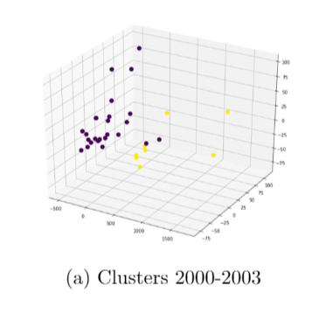
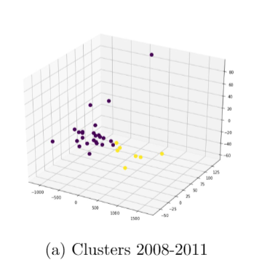
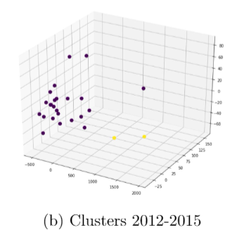
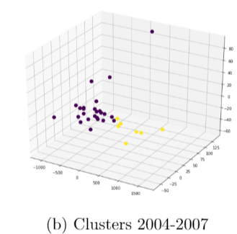
KMeans - Contee Californiane
Clustering
CLUSTER 0 (viola)
CLUSTER 1 (giallo)
Alti valori di max(NO2 1st max value), avg(O3), avg(NO2) e min(CO)
Alti valori di avg(SO2) e min(NO2); Bassi valori di max(NO2 1st max value)
Caratteristiche
Scatterplot
Notes:
In questa slide non pensavo di inserire le considerazioni finali perché meglio dirle velocemente a voce con l’aiuto dei grafici .
Per esempio: «Guardando ai grafici si può osservare che i gruppi di sensori non sono sempre gli stessi per ogni quadriennio di riferimento (per inattività di alcuni), ma nonostante ciò si può facilmente intuire che alcuni c-sensor appartengono sempre allo stesso cluster, mentre altri si spostano per poi magari tornare al cluster inziale di appartenenza. Tutti i dettagli su quali e quanti sensori si spostano sono riportati nel report quindi non mi dilungo oltre.»

Slide 23
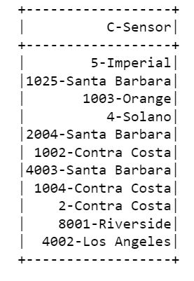
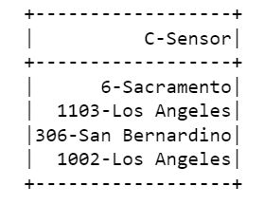
KMeans - Contee Californiane
Clustering
Sensori che non cambiano mai Cluster
Sensori che cambiano Cluster dal 2008
Notes:
In questa slide non pensavo di inserire le considerazioni finali perché meglio dirle velocemente a voce con l’aiuto dei grafici .
Per esempio: «Guardando ai grafici si può osservare che i gruppi di sensori non sono sempre gli stessi per ogni quadriennio di riferimento (per inattività di alcuni), ma nonostante ciò si può facilmente intuire che alcuni c-sensor appartengono sempre allo stesso cluster, mentre altri si spostano per poi magari tornare al cluster inziale di appartenenza. Tutti i dettagli su quali e quanti sensori si spostano sono riportati nel report quindi non mi dilungo oltre.»

Slide 24
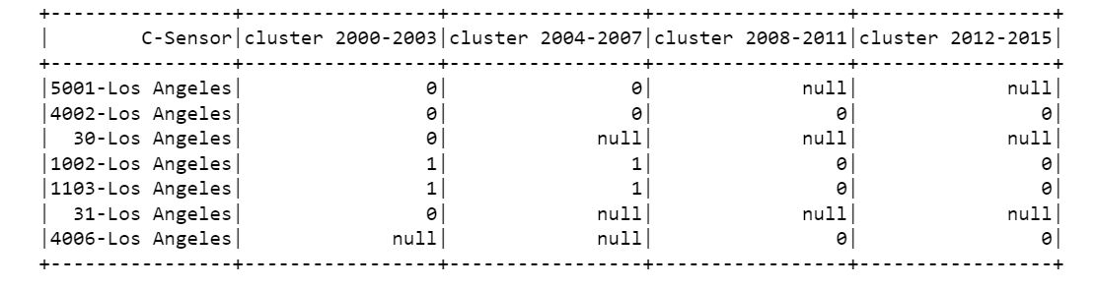
KMeans - Contee Californiane
Clustering
Analisi sui Sensori della Contea di Los Angeles
Notes:
In questa slide non pensavo di inserire le considerazioni finali perché meglio dirle velocemente a voce con l’aiuto dei grafici .
Per esempio: «Guardando ai grafici si può osservare che i gruppi di sensori non sono sempre gli stessi per ogni quadriennio di riferimento (per inattività di alcuni), ma nonostante ciò si può facilmente intuire che alcuni c-sensor appartengono sempre allo stesso cluster, mentre altri si spostano per poi magari tornare al cluster inziale di appartenenza. Tutti i dettagli su quali e quanti sensori si spostano sono riportati nel report quindi non mi dilungo oltre.»

Slide 25
Contenuti
Data Understanding
Data Visualization
Clustering
Classificazione

Slide 26
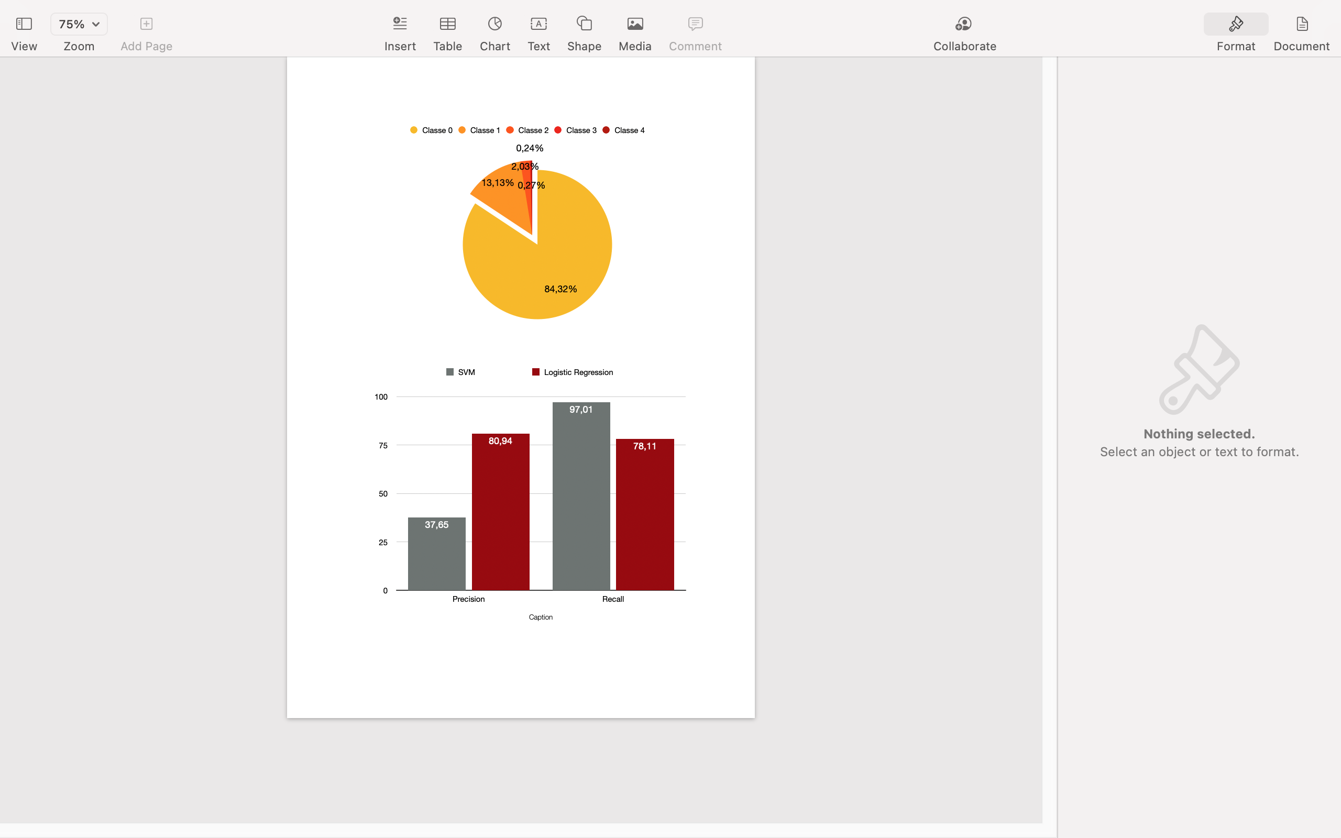
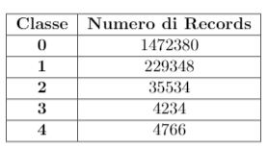
Random Forest
Classificazione
Preparazione
‘NO2 Mean’, ‘NO2 1st Max Value’, ‘NO2 1st Max Hour’, ‘NO2 AQI’, ‘O3 Mean’, ‘O3 1st Max Value’, ‘O3 1st Max Hour’, ‘O3 AQI’, ‘SO2 Mean’, ‘SO2 1st Max Value’, ‘SO2 1st Max Hour’, ‘SO2AQI’, ‘CO Mean’, ‘CO 1st Max Value’, ‘CO 1st Max Hour’, ‘CO AQI’
Nuovo attributo AQI categorico , 5 classi
Ripartizione percentuale delle classi

Slide 27
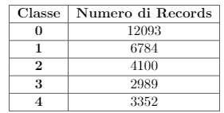
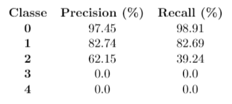
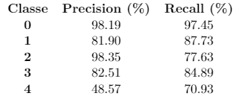
Random Forest
Classificazione
Classe | N. Record
0 | 1.472.380
1 | 229.348
2 | 35.534
3 | 4.234
4 | 4.766
train
70%
1,222,348 records
Undersampling
test
523,914 records
30%
Risultati - Dataset sbilanciato
Risultati - Dataset con Undersampling

Slide 28
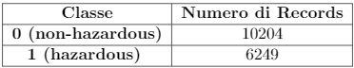
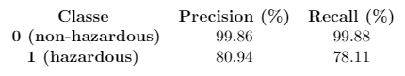
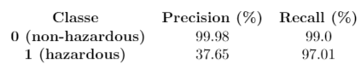
Logistic Regression e SVM
Classificazione
Preparazione
Le osservazioni sono state divise in due classi :
train
Undersampling
Classe | N. Record
0 (non-hazardous) | 1.472.380
1 (hazardous) | 9.000
70%
test
30%
Risultati – LOG REG
Risultati – SVM

Slide 29

Logistic Regression e SVM
Classificazione
Confronto tra Classificatori su Classe 1
Considerando l’ F1-Score il miglior classificatore è il modello della Logistic Regression ( 0.795 )
Notes:
F1 score = 2 * [p*r / (p+r)]
Svm = 0.5425
Logreg= 0.7949

Slide 30

THANK YOU FOR YOUR ATTENTION!

